Slide 1
Sesión 22 Diagrama de Clases (III)
Unidad 4
Modelado del comportamiento estático del sistema
Mg. Gustavo G. Delgado Ugarte

Slide 2
Adornos
La notación de adornos es una mezcla de la notación UML y una notación definida por el usuario para el estereotipo
La notación de ícono sólo muestra la notación definida por el usuario

Slide 3
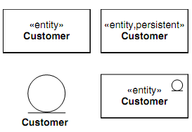
Adornos

Slide 4
Navegabilidad
UML 1.x utilizaba sólo la punta de flecha abierta, o sólo una línea, por lo que no había existido dos formas de notación para tres casos:
Navegables
No navegables
No especificado.
UML 2.0 permite usar una forma de notación diferente para cada uno de los tres casos:
Punta de flecha abierta
Cruz
Una línea simple

Slide 5
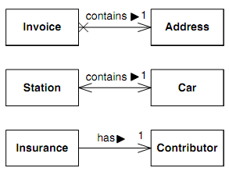
Navegabilidad

Slide 6
Navegabilidad
Relaciones unidireccionales y bidireccionales
La relación es unidireccional entre Factura(Invoice) y Dirección(Address), por lo que la factura puede acceder a la dirección, pero la dirección no sabe que las facturas está asociadas con lo él, por lo que no puede acceder a ellas
Por el contrario, la definición entre el auto (Car) y la estación (Station) es bidireccional por lo que se puede navegar en ambas direcciones

Slide 7
Navegabilidad
Dirección de Lectura vs a la dirección de navegación
La dirección de navegación (la flecha en la línea de la asociación) es independiente de la dirección de lectura especificada (triángulo relleno)
La dirección de navegación nos dice si un objeto puede acceder a otro objeto
La dirección de lectura se utiliza para entender el nombre de la asociación
Por ejemplo, "la factura contiene la dirección" en lugar de "dirección contiene la factura"

Slide 8
Asociaciones n-arias
Una asociación puede tener más de dos extremos
Un símbolo en forma de diamante (rombo) es comúnmente usado como un punto de conexión para distinguir una asociación de la intersección de líneas
Una asociación n-aria está sujeta a limitaciones formales
Por ejemplo, una agregación o composición no sería válido en el siguiente ejemplo

Slide 9
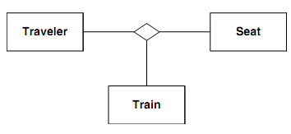
Asociaciones n-arias

Slide 10
Restricciones
Una restricción es una expresión que limita la semántica de un elemento, y siempre debe ser verdad
Esta puede ser una expresión formal (OCL) o una formulación semiformal o en lenguaje humano

Slide 11
Restricciones
Restricciones se escriben entre llaves
Se puede escribir directamente después de un elemento de texto o en un símbolo de comentario
Las restricciones pueden tener nombres
La sintaxis de las restricciones se define de la siguiente manera:
'{' [<nombre> ':'] <expresión booleana> '}'

Slide 12
Restricciones
La restricción xor es predefinidos en UML y puede ser escrita gráficamente entre las asociaciones

Slide 13
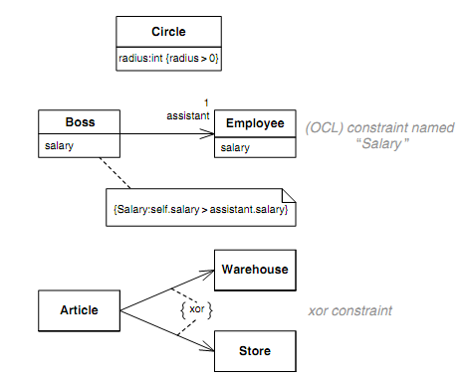
Restricciones

Slide 14
Clases asociación
Una asociación puede ser refinada para tener su propio conjunto de características, es decir, funciones que no pertenecen a ninguno de los clasificadores conectados, sino más bien a la propia asociación
Esta asociación se llama una clase asociación
Es a la vez una asociación, conectando un conjunto de clasificadores, y una clase; y como tal podría tener características y podrían ser incluida en otras asociaciones

Slide 15
Clases asociación
Una clase de asociación puede ser visto como una asociación que también tiene propiedades de clase, o como una clase que también tiene propiedades de asociación
Una clase de asociación se muestra como un símbolo de la clase adjunto a la vía de la asociación por una línea discontinua
La vía de la asociación y el símbolo de clase asociación representan el mismo elemento del modelo subyacente, que tiene un solo nombre
El nombre de la asociación puede ser colocado en la vía, en el símbolo de la clase, o en ambos, pero deben tener el mismo nombre

Slide 16
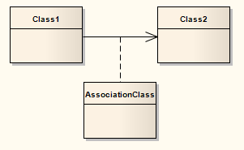
Clases asociación

Slide 17
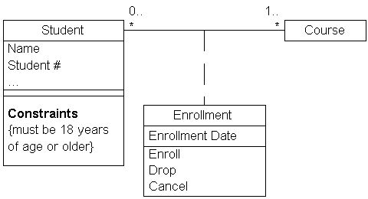
Clases asociación

Slide 18
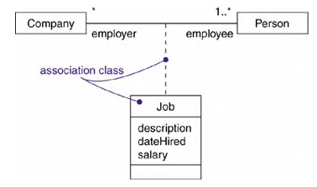
Clases asociación

Slide 19
Asociaciones calificadas
Una asociación cualificada es una asociación que nos permite restringir los objetos referidos en una asociación, gracias a una clave
Una asociación cualificada es el equivalente en UML de un concepto de programación conocida también como arrays asociativos, mapas y diccionarios

Slide 20
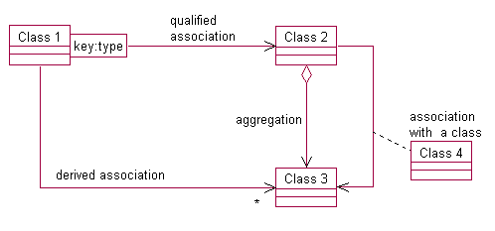
Asociaciones calificadas

Slide 21
Asociaciones calificadas
El siguiente ejemplo muestra una manera de representar la relación entre las clases Orden y Línea de Pedido que utiliza un calificador
El calificador dice que en conexión con una orden, puede haber una línea de pedido para cada instancia del producto
Conceptualmente, este ejemplo indica que no se puede tener dos líneas de la orden dentro de una orden para el mismo producto

Slide 22
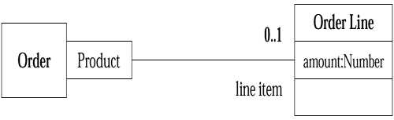
Asociaciones calificadas

Slide 23
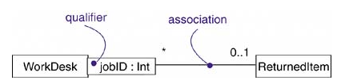
Asociaciones calificadas

